Slide 1
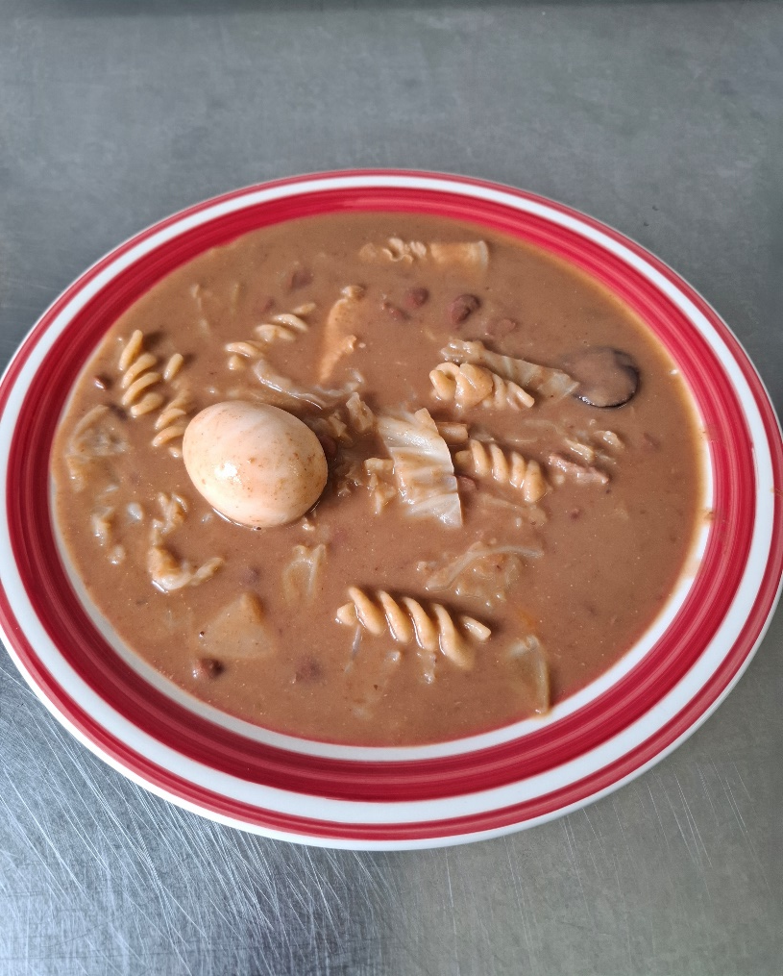
Desafio ASS 2023/2024
“Receitas Sustentáveis, têm Tradição”
TÍTULO DA RECEITA: Sopa de legumes da Avó
INGREDIENTES:
- Cenouras
- Batata
- Feijão Manteiga
- Nabo
- Coube lombardo
- Cebola
- Alho Francês
- Courgette
- Toucinho
- Chouriço
- Ovos
- Massa
FOTO DO PRATO FINALIZADO
Temperos:
- Sal
- Azeite
- Manteiga
https://alimentacaosaudavelesustentavel.abaae.pt/receitas-sustentaveis/

Slide 2
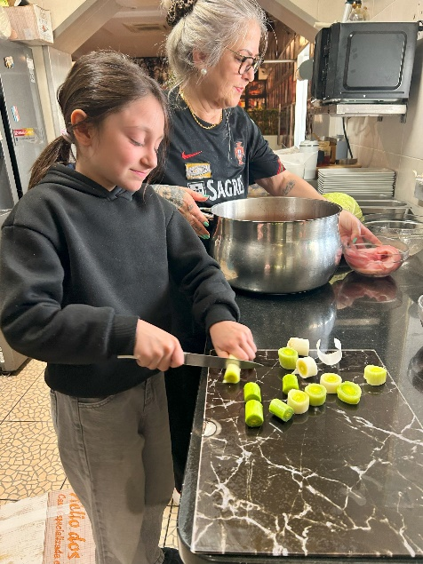
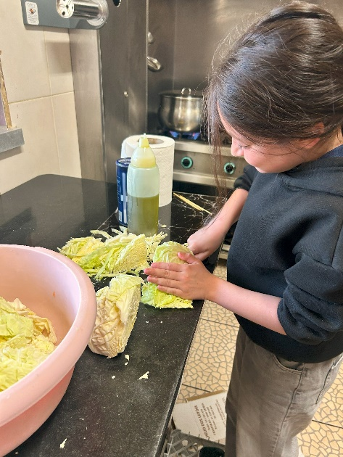
Desafio ASS 2023/2024
“Receitas Sustentáveis, têm Tradição”
PROCEDIMENTOS:
1º) Lavar e cortar os legumes
em cubos pequenos.
2º) Colocar todos os legumes a cozer, juntamente com a carne
e o chouriço, com água, três dedos acima dos legumes.
https://alimentacaosaudavelesustentavel.abaae.pt/receitas-sustentaveis/

Slide 3
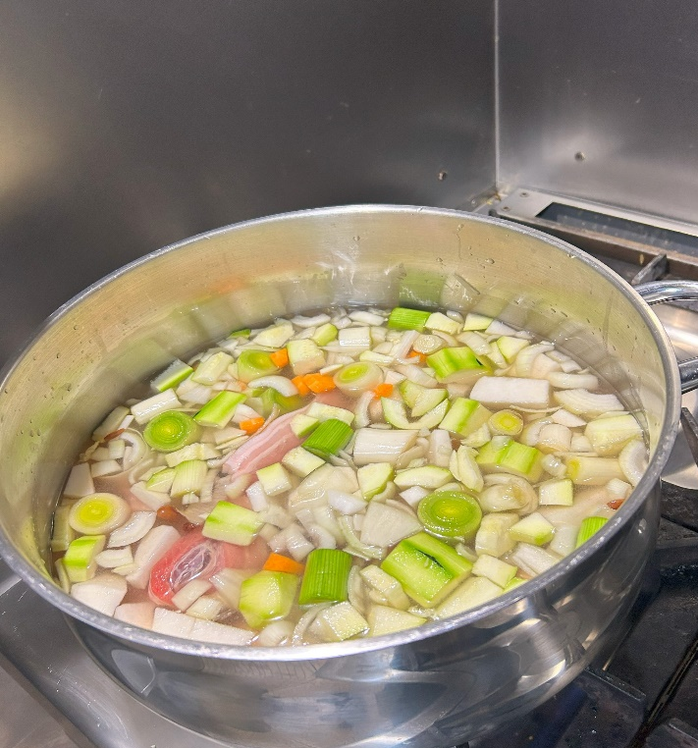
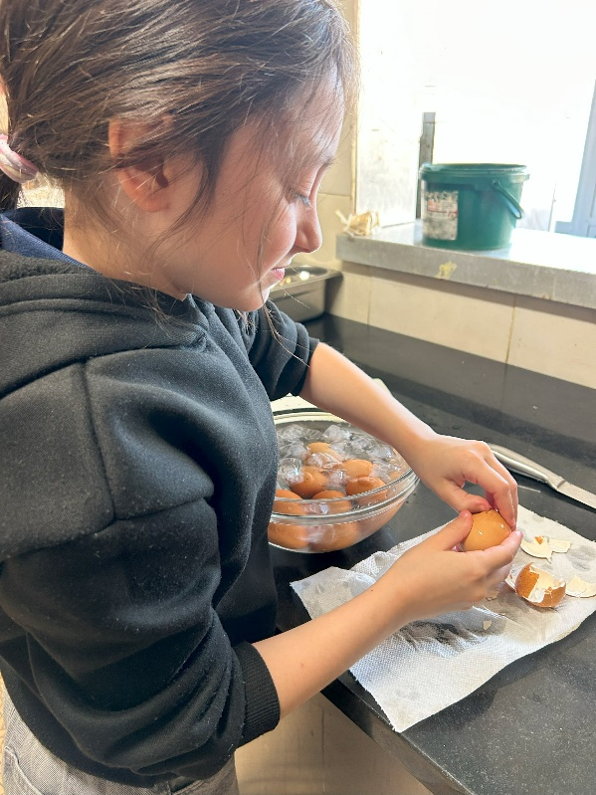
Desafio ASS 2023/2024
“Receitas Sustentáveis, têm Tradição”
PROCEDIMENTOS:
3º) Cozinhar lentamente por mais ou menos 30/40 min.
4º) Cozer ovos à parte.
https://alimentacaosaudavelesustentavel.abaae.pt/receitas-sustentaveis/

Slide 4
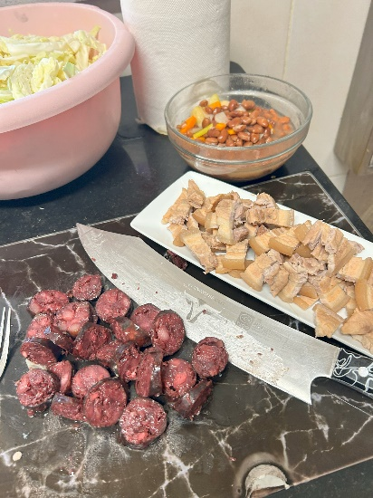
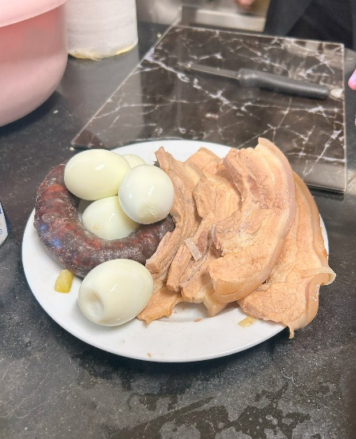
Desafio ASS 2023/2024
“Receitas Sustentáveis, têm Tradição”
PROCEDIMENTOS:
5º) Retirar o chouriço, o toucinho e um pouco de feijão,
reservar e passar todos os legumes com varinha
mágica para obter um puré.
6º) Depois juntar sal, manteiga e azeite a gosto,
lombardo cortado em tiras, e uma mão cheia
de massa até cozer.
https://alimentacaosaudavelesustentavel.abaae.pt/receitas-sustentaveis/

Slide 5
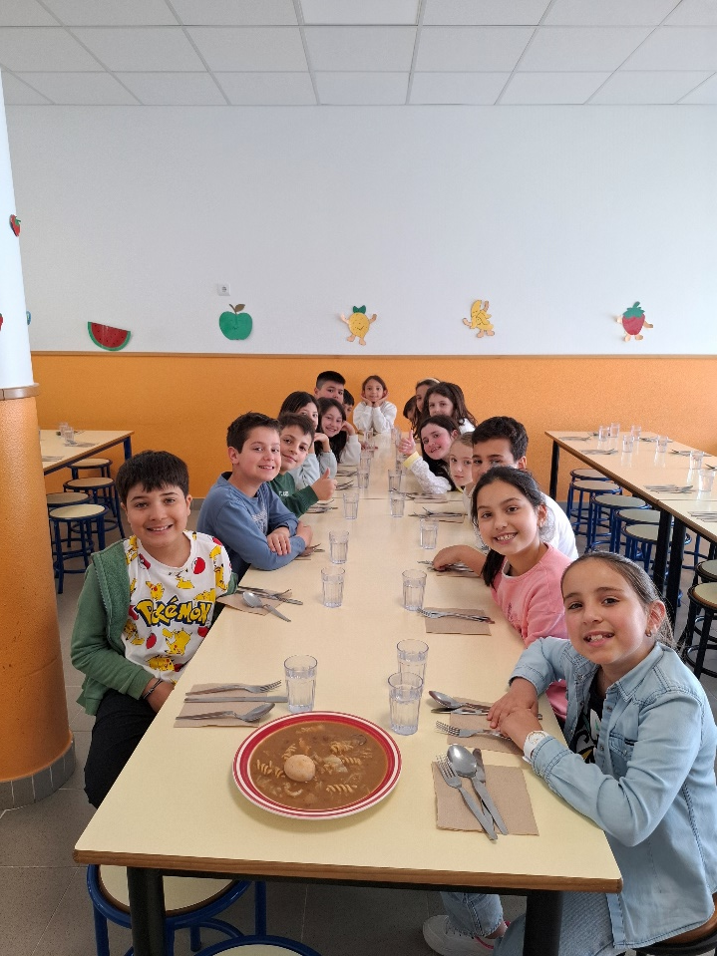
“Receitas Sustentáveis, têm Tradição”
Desafio ASS 2023/2024
PROCEDIMENTOS:
7º) Finalmente juntar os ovos, o toucinho e o chouriço.
Está pronta.
6º) Bom apetite!!!
https://alimentacaosaudavelesustentavel.abaae.pt/receitas-sustentaveis/

